Slide 1








تبسيط
الكسور
أ/ نوره الأكلبي

Slide 2
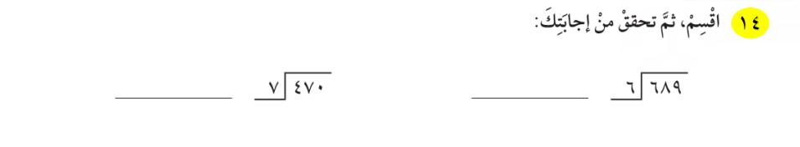

تعزيز مهارة(11):حل مسائل قسمة يكون الناتج فيها من ثلاثة أرقام.
صفحة 20 مهاراتي الصف الخامس إعداد : أ/ هبه المزيد
أ/ نوره الأكلبي

Slide 3
نشاط :
أ/ نوره الأكلبي

Slide 4
نشاط :
أوجد القاسم المشترك الأكبر
( ق . م . أ ) للعددين 12 و 18 ؟
ثم أوجد القاسم المشترك الأكبر
( ق . م . أ ) للعددين 12 و 22 ؟
أ/ نوره الأكلبي

Slide 5

مشكلة وحل مع ساند
أ/ نوره الأكلبي

Slide 6

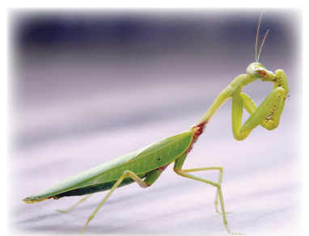
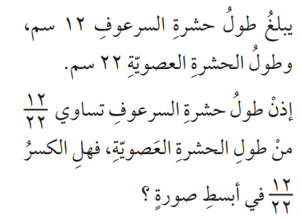

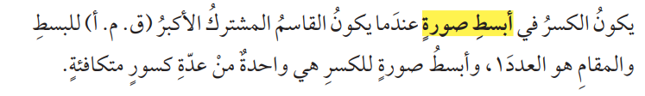
اسْتعِدَّ
فِكْرَةُ الدَّرْسِ
رابط الدرس الرقمي
أَكتبُ كسرًا في أبسطِ صورة.
المفردات
أبسط صورةٍ
أ/ نوره الأكلبي
صفحة 137

Slide 7
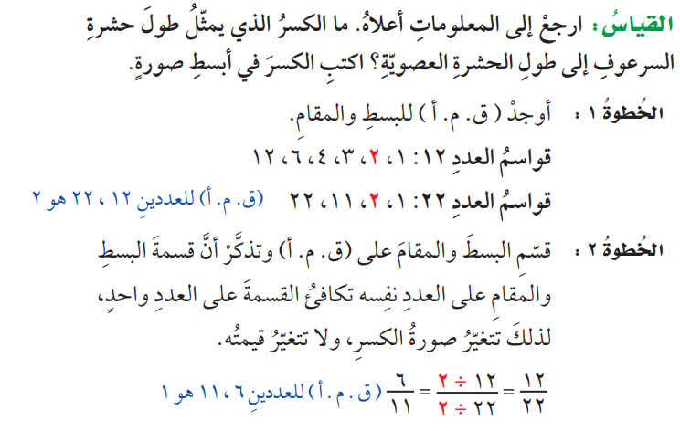
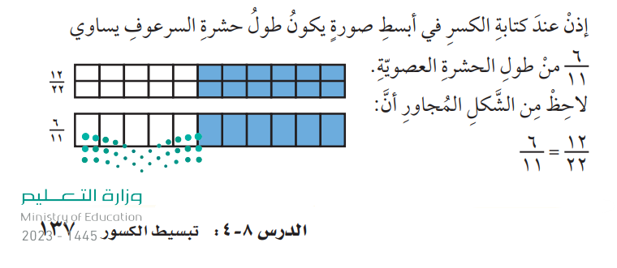
اسْتعِدَّ
فِكْرَةُ الدَّرْسِ
مثال من واقع الحياة : تبسيط الكسور
رابط الدرس الرقمي
أَكتبُ كسرًا في أبسطِ صورة.
المفردات
أبسط صورةٍ
أ/ نوره الأكلبي
صفحة 137

Slide 8
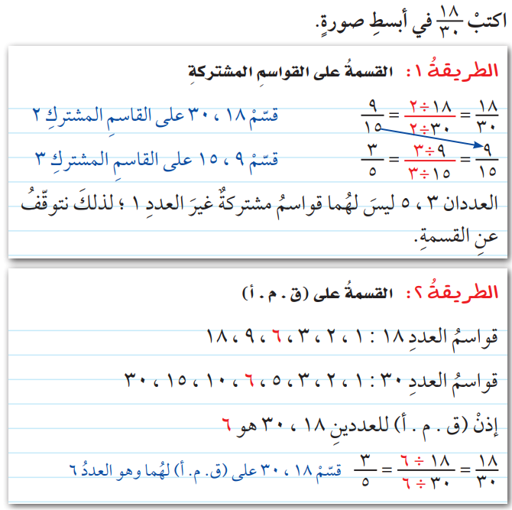
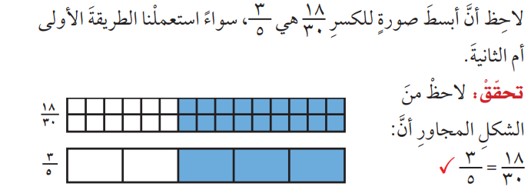
مثال ( 2 ) : أبسط صورة لكسر.
اسْتعِدَّ
رابط الدرس الرقمي
أ/ نوره الأكلبي
صفحة 138

Slide 9

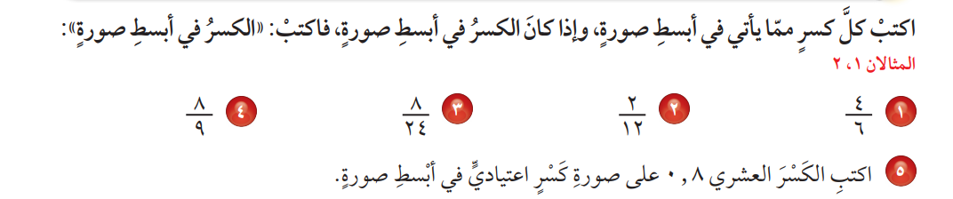

تأكد
أ/ نوره الأكلبي
صفحة 138

Slide 10
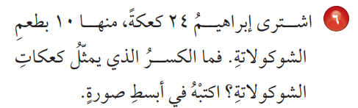


تأكّدْ:
أ/ نوره الأكلبي
صفحة 138

Slide 11
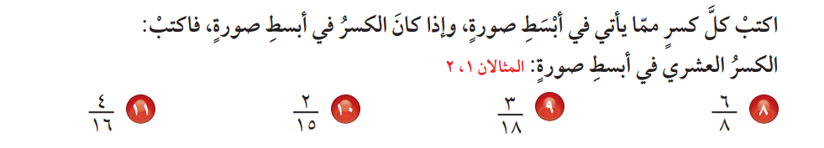
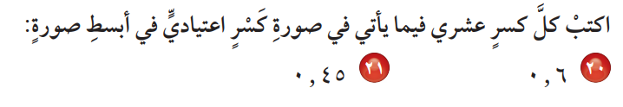
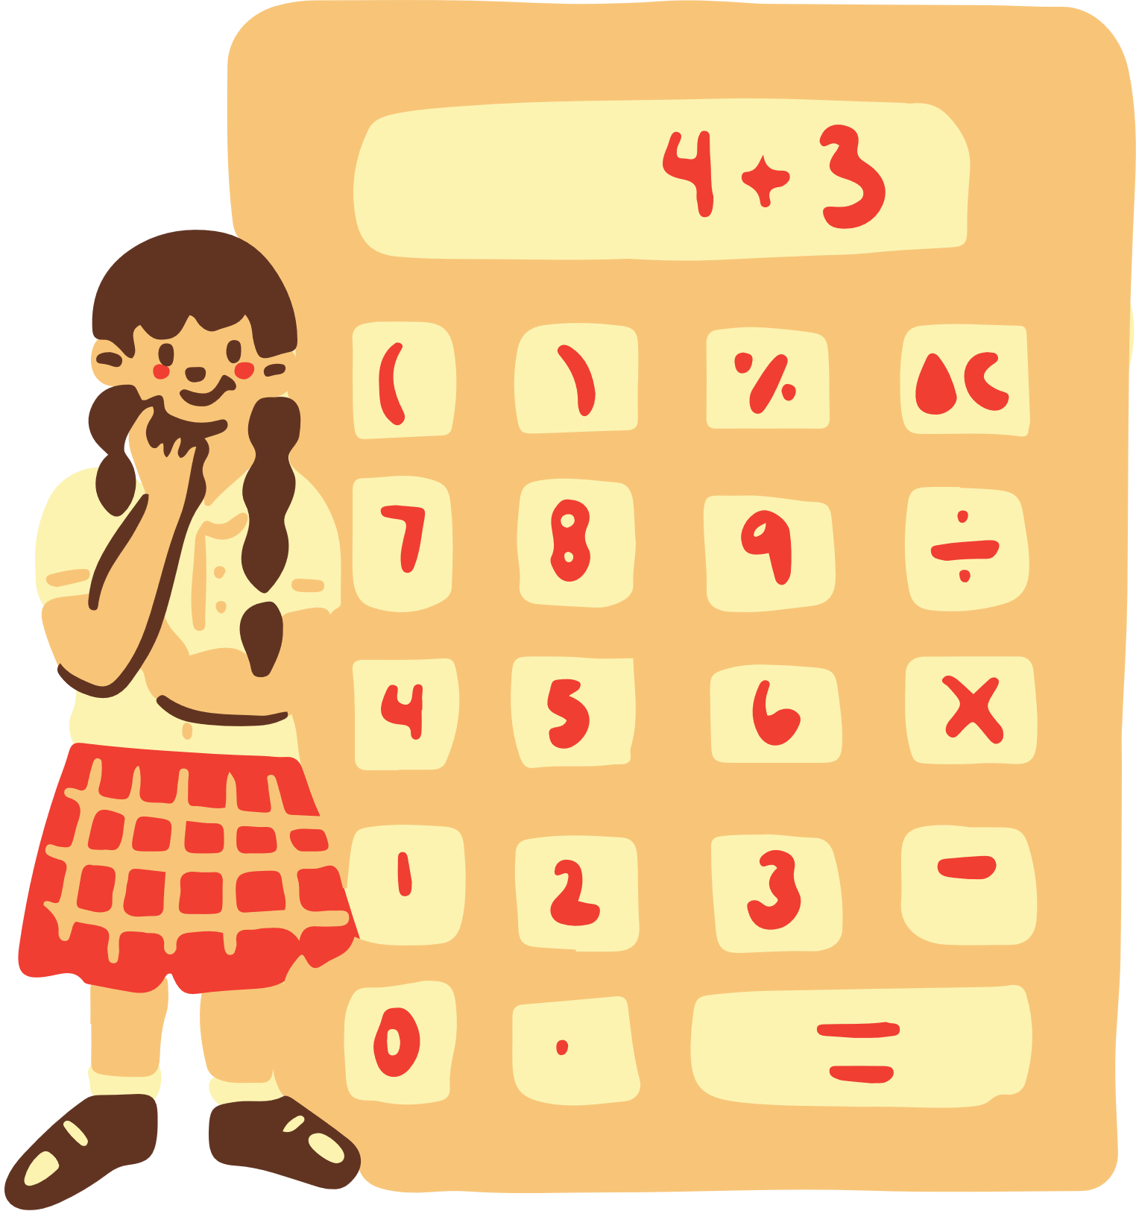
تَدَرَّبْ، وَحُلَّ المَسَائِلَ:
أ/ نوره الأكلبي
صفحة 139

Slide 12
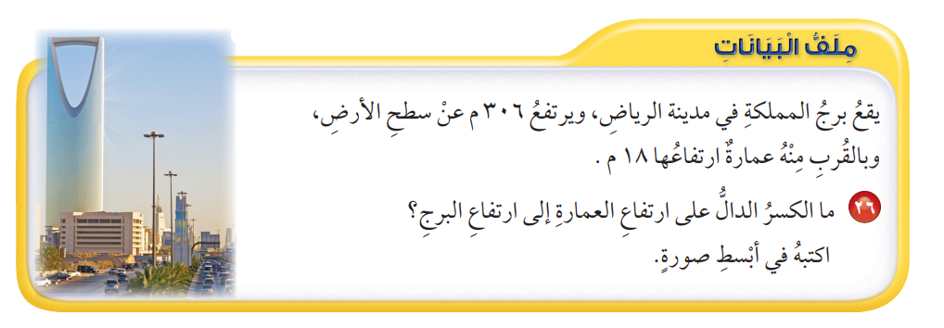
تَدَرَّبْ، وَحُلَّ المَسَائِلَ:
أ/ نوره الأكلبي
صفحة 139

Slide 13
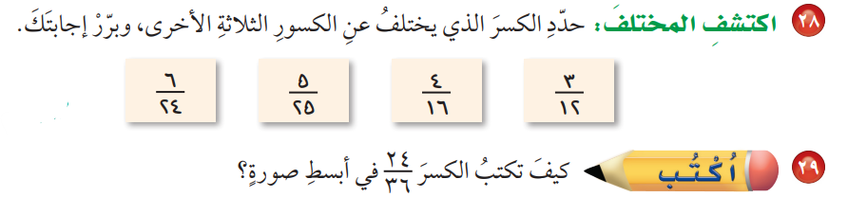



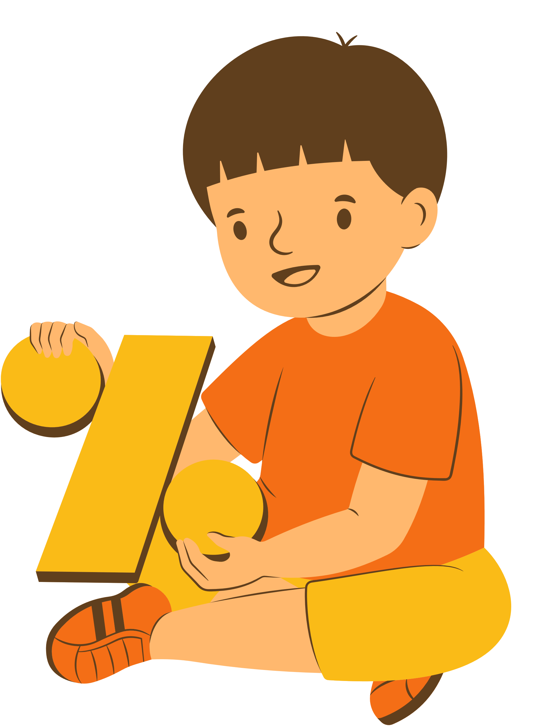
مسائلُ مهاراتِ التفكيرِ العُليا
أ/ نوره الأكلبي
صفحة 139

Slide 14



ورقة عمل تفاعلية
أ/ نوره الأكلبي

Slide 15











ماذا تعلمت في درسنا اليوم ؟
أ/ نوره الأكلبي

Slide 16

الواجب
أ/ نوره الأكلبي

